Slide 1
JAVA 7. 금요Project
| Daily Workshop |
| Background
Class design 과 Object
생성된 객체들을 저장하고 관리하는 방법
| Goal
원하는 정보를 저장, 검색, 수정, 삭제할 수 있는 프로젝트를 구현할 수 있다.
Singleton Pattern을 활용하여 Manager 클래스를 구현할 수 있다.
| Problem : Car관리Project
Abc 렌트 업체의 차량 정보를 관리하기 위해 프로젝트를 구현하려 한다.
작성해야 할 프로그램의 기능
  1. 차량 정보를 저장할 클래스 Car를 생성
    차량번호 –num, 모델명- model, 가격- price
    생성자와 Encapsulation, toStirng() 적용
  Car 정보를 저장 관리하기 위한 CarMgr 클래스 생성 (Singleton Pattern 적용)
    Car 배열을 활용하여 데이터 저장
    Car 정보를 저장하기 위한 add()
    모든 Car 정보를 검색하기 위한 search()
    차량번호로 검색할 수 있는 search(num)
    지정된 가격보다 작은 차량 정보 검색 기능 search(price)
    차량 삭제를 위한 delete(num)
    저장된 차량 수량을 구하는 size()
    저장된 차량의 금액의 합을 구하는 totalPrice()
  3. CarMgr의 모든 메서드를 테스트 할 수 있는 CarTest 클래스 작성

Slide 2
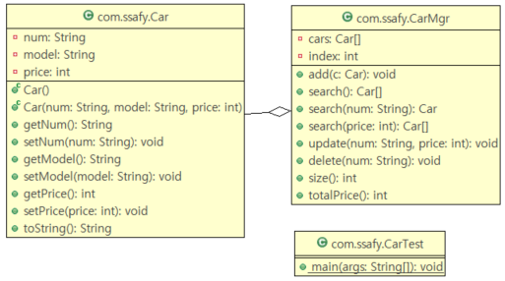
JAVA 7. Class Design
| Daily Workshop |
아래 클래스 다이어그램을 참조하여 클래스를 작성해 보세요.
아래 소스 코드를 참고하여 구현하세요.
  package com.ssafy;
  public class CarTest {
  /**
  CarMgr 클래스의 모든 메서드를 알맞게 호출하여 잘 실행되는지 여부를 확인 한다 */
  public static void main(String[] args) { }
  }

Slide 3
JAVA 7. Class Design
| Daily Workshop |
아래 코드를 참조하여 구현하세요.
  package com.ssafy;
  /** 차량 정보를 관리하는 클래스 */
  public class CarMgr {
    /** 차량정보를 저장하는 배열 */
    private Car[] cars=new Car[100];
    private int index;
    /** 파라메터로 전달된 차량 정보를 배열에 저장한다 */
    public void add( Car c) {}
    /** 현재 저장된 모든 차량 정보를 리턴한다 */
    public Car[] search() {}
    /** 파라메터로 전달된 번호와 같은 차량 정보를 리턴한다*/
    public Car search(String num) {}
    /** 파라메터로 전달된 가격보다 작은 차량 정보들을 리턴한다 */
    public Car[] search(int price) {}
    /** 파라메터로 전달된 번호의 차량을 검색하여 가격을 수정한다.*/
    public void update(String num, int price) {}
    /** 파라메터로 전달된 번호의 차량을 삭제한다.*/
    public void delete(String nume) {}
    /** 배열에 저장된 차량 대수를 리턴한다. */
    public int size() {}
    /** 배열에 저장된 차량의 금액 합계를 계산하여 리턴한다*/
    public int totalPrice() {}
  }

Slide 4
JAVA 7. Class Design
| Daily Workshop |
  4. Car를 상속받아 Bus 정보를 저장할 클래스 Bus를 생성
    차량번호 –num, 모델명- model, 가격- price, 좌석수-seat
    생성자와 Encapsulation, toStirng() 적용
  5. . Car를 상속받아 Truck 정보를 저장할 클래스 Bus를 생성
    차량번호 –num, 모델명- model, 가격- price, 톤 – ton
    생성자와 Encapsulation, toStirng() 적용
  6. CarTest 클래스에서 Car뿐만 아니라 Bus와 Truck 정보도 같이 저장 관리하여 테스트 해 보자.

Slide 5
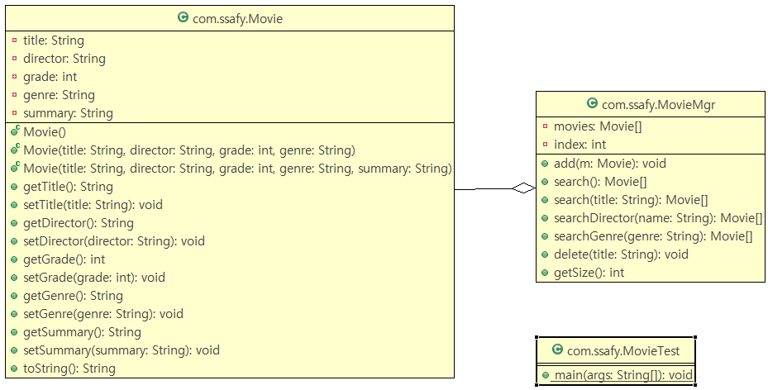
JAVA 7. Class Design
| Daily Workshop |
| Problem : 영화관리 Project
SSAFY 영화관에서는 영화정보를 한눈에 볼 수 있는 시스템을 구현하려 한다.
작성해야 할 프로그램의 기능
영화 정보를 저장할 클래스 : Movie
  영화 정보를 저장, 검색, 관리할 MovieMgr 클래스 (Singleton Pattern 적용)
MovieMgr 클래스의 모든 메서드를 테스트 할 MovieTest 클래스
[추가 : 메뉴기능] command line의 메뉴를 만들어 추가하여 보자
나머지 정보는 클래스 다이어그램을 참고하고, 기술하지 않은 상세 사항이나 좋은 아이디어를 추가하여 프로젝트를 완성하여 보자.
아래 클래스 다이어그램을 참조하여 클래스를 작성해 보세요.

Slide 6
JAVA 7. Class Design
| Daily Workshop |
아래 코드를 참조하여 구현하세요.
  package com.ssafy;
  public class MovieMgr {
    private Movie[] movies=new Movie[100];
    private int index;
    /** 파라메터로 전달된 영화 정보를 전달받아 배열에 저장한다.*/
    public void add(Movie m) {}
    /** 배열에 저장된 모든 영화정보를 리턴한다.*/
    public Movie[] search() {}
    /** 파라메터로 전달된 타이틀을 포함하고 있는 모든 영화 정보를 검색하여 리턴한다*/
    public Movie[] search(String title) {}
    /** 파라메터로 전달된 감독명의 모든 영화 정보를 검색하여 리턴한다*/
    public Movie[] searchDirector(String name) {}
    /** 파라메터로 전달된 장르의 모든 영화 정보를 검색하여 리턴한다*/
    public Movie[] searchGenre(String genre) {}
    /** 파라메터로 전달된 제목의 영화를 삭제한다.*/
    public void delete(String title) {}
    /** 저장된 영화 정보의 갯수를 리턴한다.*/
    public int getSize() {}
  }

Slide 7
JAVA 7. Class Design
| Daily Workshop |
[추가] Command line Menu
  <<< 영화 관리 프로그램 >>>
  영화 정보 입력
  영화 정보 전체 검색
  영화명 검색
  영화 장르별 검색
  영화 정보 삭제
  0. 종료
  원하는 번호를 선택하세요. _
  프로젝트 실행 후 위와 같은 메뉴를 보여주고 선택에 따라 Scanner를 통해 데이터를 입력 받아 알맞은 처리가 실행되도록 프로그램을 작성하세요.
  0을 입력 받아 프로그램이 종료 될 때까지 메뉴를 보여주고, 번호를 선택하고, 선택된 기능을 처리하고, 다시 메뉴를 보여주고를 반복한다.
제출방법
- 프로젝트명 : “java07_지역_반_성명” 으로 작성
- 완성 후 프로젝트를 java07_지역_반_성명.zip으로 압축하여 제출

